Slide 1
Využití Deutsche Welle v hodinách němčiny
Mgr. Dagmar Křenková Ph.D.
CJP FSV UK

Slide 2
Co je Deutsche Welle?
německé veřejnoprávní médium
založeno v roce 1953
vysílá prostřednictvím televize, rozhlasu, internetu a sociálních sítí
do zahraničí

Slide 3
cíl: žurnalisticky nezávislý obraz Německa a německé kultury v zahraničí, šíření německého jazyka, představovat zahraniční události z evropské perspektivy, srovnáním pohledu Německa a jiných států, a přispívat tak k porozumění mezi národy (zdroj: http://www.dw.com/de/unternehmen/profil/s-30626)

Slide 4
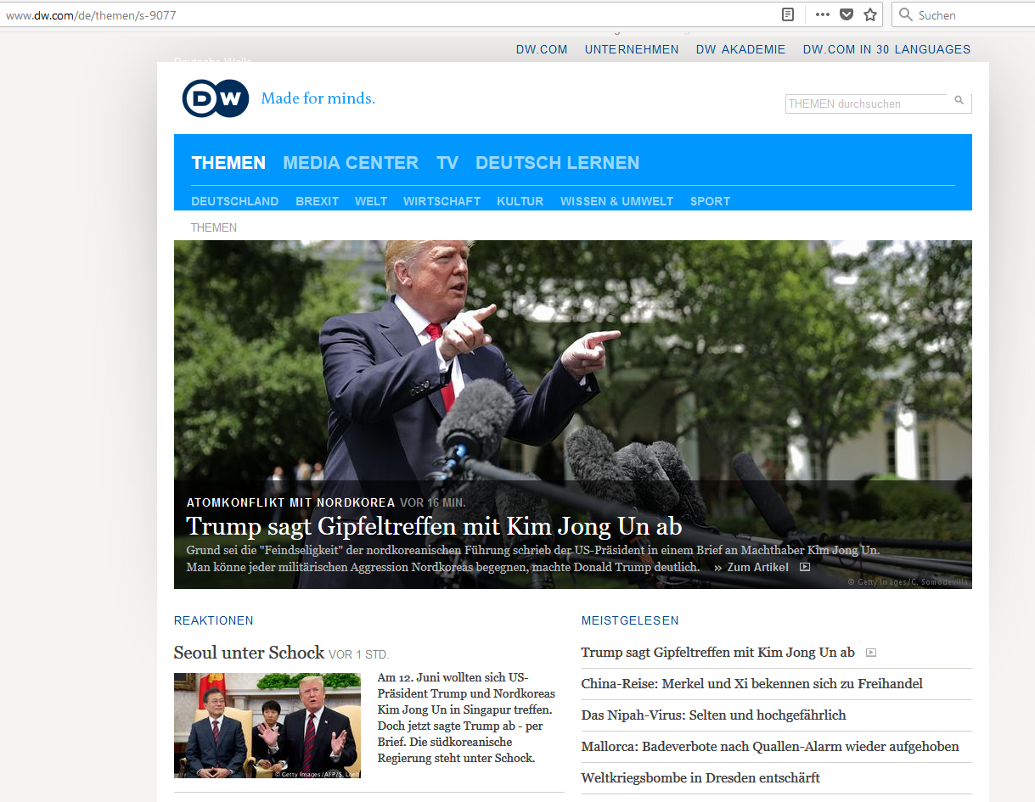

Slide 5
Co nabízí internetové stránky v německém jazyce?
- věnují se zpravodajství ze všech klasických oblastí žurnalismu – zdarma
- informují o dění v Německu, ale jsou strukturovány i dle jednotlivých kontinentů
- speciály k důležitým událostem
- srozumitelný jazyk, příjemný design

Slide 6
- sekci „Učíme se německy“:
- podsekce jsou označeny úrovněmi SERR
- jsou doplněny z velké části didaktizovanými materiály k vytištění nebo s interaktivními cvičeními
- procvičují cíleně jazykové kompetence
- zaměřují se na témata každodenní, odborná i poloodborná

Slide 7
Co možno využít ve výuce němčiny či doma?
- rozřazovací test
- online jazykové kurzy (od A1)
- řady k výuce reálií (města a regiony, oblasti života) (od A2)
- telenovelu (B1/B2)
- rozhlasové zprávy k poslechu i s transkripcí textů (od B2)
- speciály k důležitým událostem (pro tematické rešerše od B2)

Slide 8
Co Vám představím ve workshopu?
audiomateriály Audio-Thema (B1/B2)
videomateriály Video-Thema (B2/C1)
→ s transkripcí, cvičeními na porozumění textu, na slovní zásobu a integrovaně i na gramatické jevy
→ jako pracovní listy či interaktivní cvičení s okamžitou kontrolou správnosti

Slide 9
→ možno úkoly doplnit o kompetenci „psaní“, např. shrnutí, vyjádření názoru, komentář či „mluvený projev“
→ z metodického hlediska umožňují vnitřní diferenciaci ve výuce a podporují samostatné učení

Slide 10
Děkuji Vám
za pozornost!

